Slide 1
CHỦ ĐỀ 7: CƠ THỂ NGƯỜI
BÀI 33: MÔI TRƯỜNG TRONG CƠ THỂ
VÀ HỆ BÀI TIẾT Ở NGƯỜI.

Slide 3
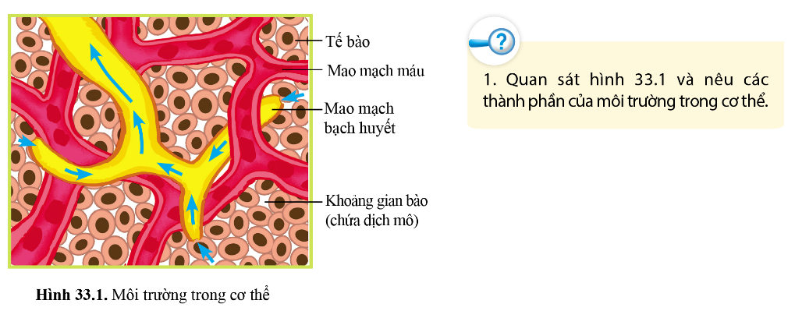
1. Khái niệm môi trường trong cơ thể
Máu, dịch mô, dịch bạch huyết tạo thành môi trường trong cơ thể.

Slide 4
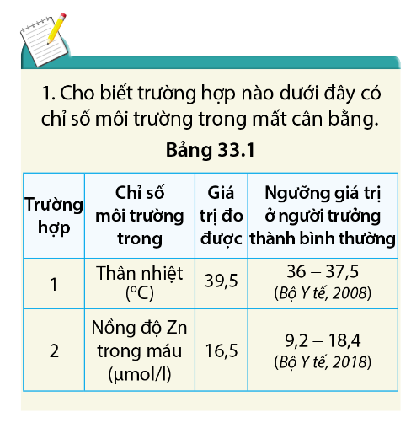
Thân nhiệt có ngưỡng giá trị ở người trưởng thành bình thường là 36 – 37,5⁰C. Trong khi, người ở trường hợp 1 có giá trị đo được là 39,5⁰C, cao hơn nhiều so với ngưỡng bình thường. Điều này báo hiệu sự mất cân bằng môi trường trong cơ thể về điều kiện nhiệt độ.

Slide 5
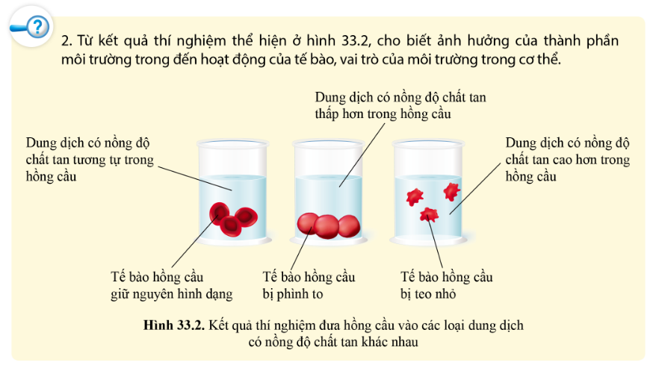

Slide 6
2. Vai trò của sự duy trì ổn định môi trường trong cơ thể
- Thành phần, tính chất của môi trường trong được duy trì ổn định sẽ đảm bảo cho tế bào hoạt động bình thường. Từ đó, các cơ quan, hệ cơ quan, cơ thể hoạt động bình thường.

Slide 7
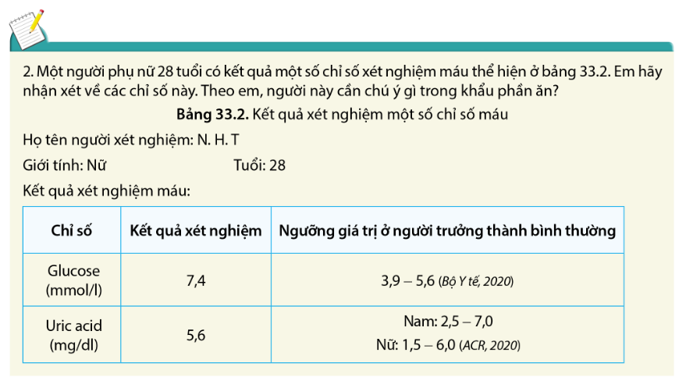
Chỉ số glucose trong máu của người này là 7,4 mmol/L, cao hơn nhiều so với mức bình thường → Người này có nguy cơ cao là đã mắc bệnh tiểu đường→ Khẩu phần ăn của người này cần chú ý phải cung cấp cho cơ thể một lượng đường ổn định và hài hòa. Cụ thể: điều chỉnh chế độ ăn ít tinh bột, hạn chế các loại thực phẩm có lượng đường cao như hoa quả sấy, kem tươi, sirô, các loại nước uống có gas,…; hạn chế dầu mỡ; bổ sung các loại thực phẩm giàu chất xơ;… đồng thời, nên chia khẩu phần ăn thành nhiều bữa trong ngày để tránh tình trạng đường huyết tăng đột ngột.

Slide 8
1. Chức năng của hệ bài tiết
- Bài tiết là quá trình lọc và thải các chất dư thừa, chất độc hại sinh ra do quá trình trao đổi chất của cơ thể.

Slide 9
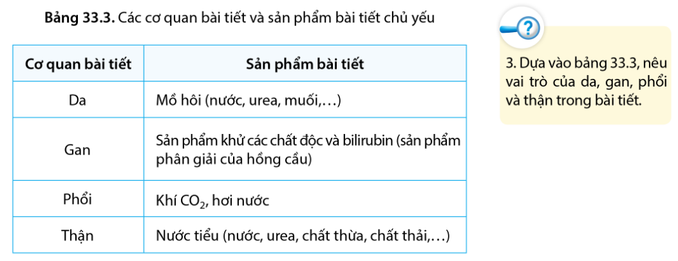

Slide 10
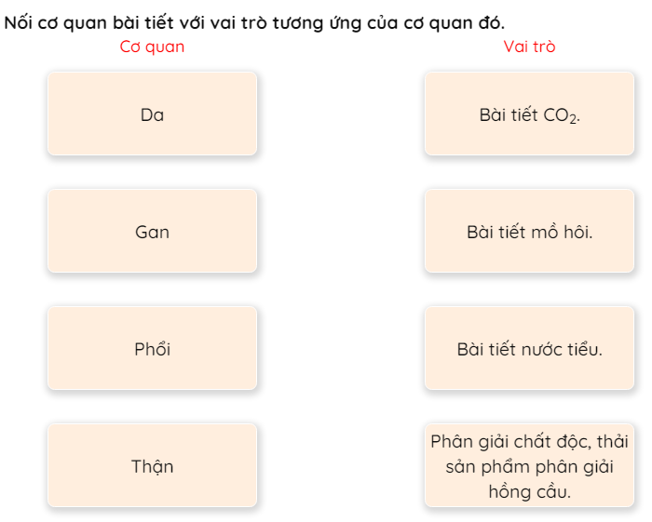

Slide 11
BÀI 33: MÔI TRƯỜNG TRONG CƠ THỂ VÀ HỆ BÀI TIẾT Ở NGƯỜI.
I. MÔI TRƯỜNG TRONG CƠ THỂ
II. HỆ BÀI TIẾT
1. Chức năng của hệ bài tiết
- Bài tiết là quá trình lọc và thải các chất dư thừa, chất độc hại sinh ra do quá trình trao đổi chất của cơ thể.
- Các cơ quan bài tiết của cơ thể:
Đảm bảo ổn định môi trường trong cơ thể
+ Da: bài tiết mồ hôi
+ Gan: phân giải chất độc, thải sản phẩm phân giải của hồng cầu
+ Phổi: bài tiết CO₂
+ Thận: bài tiết nước tiểu
2. Cấu tạo của hệ bài tiết nước tiểu

Slide 12
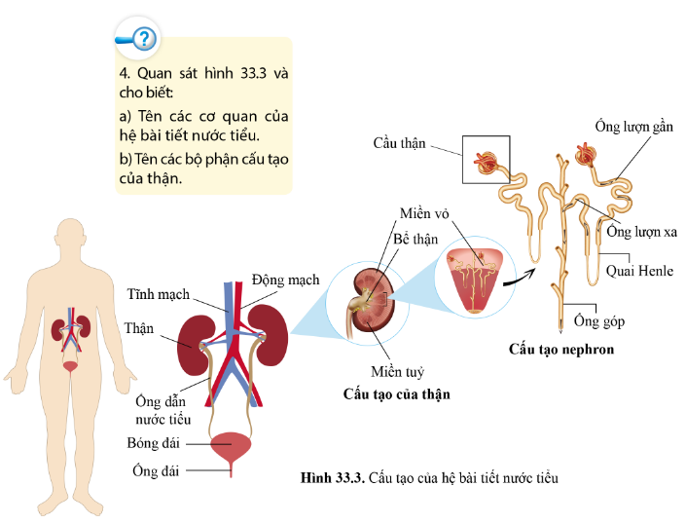
a) Các cơ quan của hệ bài tiết nước tiểu là: thận, ống dẫn nước tiểu, bóng đái, ống đái.
b) Các bộ phận cấu tạo của thận: thận gồm có miền vỏ và miền tủy, thận nối với ống dẫn nước tiểu qua bể thận. Miền vỏ được cấu tạo bởi nhiều cầu thận có các ống (ống góp, ống lượn gần, ống lượn xa).

Slide 13
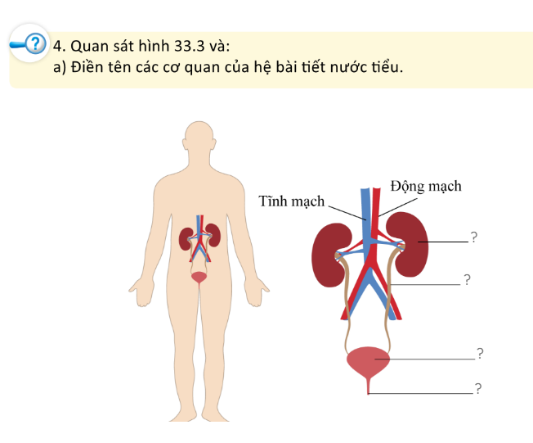
thận
ống dẫn nước tiểu
bóng đái
ống đái

Slide 14
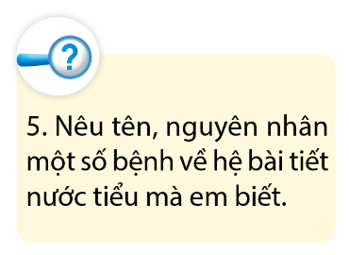
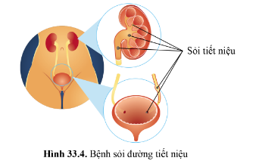
- Một số bệnh về hệ bài tiết nước tiểu: viêm thận, viêm đường tiết niệu, sỏi thận, sỏi đường tiết niệu, suy thận. ..
- Nguyên nhân: Nhiều mầm bệnh (virus, vi khuẩn, nấm,...) gây viêm thận, viêm đường tiết niệu. Uống ít nước, tác dụng phụ của một số loại thuốc có thể gây lắng đọng, kết tủa muối calcium trong thận và đường tiết niệu, gây sỏi thận, sỏi đường tiết niệu. Biến chứng của bệnh đái tháo đường, cao huyết áp, tổn thương thận do một số loại thuốc, chất độc hoặc viêm thận có thể dẫn đến suy thận.

Slide 15
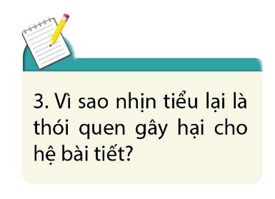
Nhịn tiểu lại là thói quen gây hại cho hệ bài tiết vì:
Nhịn tiểu làm bàng quang bị giãn ra, các cơ vòng bên ngoài cũng bị kéo căng dẫn đến khả năng giữ nước tiểu của bàng quang bị hạn chế, mất khả năng kiểm soát các cơ vòng ngoài bàng quang khiến nước tiểu rò rỉ.
Nhịn tiểu có thể gây bí tiểu, thậm chí, trong tình huống nghiêm trọng khi nước tiểu ứ đọng ở bàng quang có thể chảy ngược vào thận.
→ Nhịn tiểu dẫn đến những hệ quả là khởi nguồn cho một chuỗi các bệnh lí tại thận và ngoài thận như nhiễm khuẩn đường tiết niệu, viêm bàng quang kẽ, sỏi thận, suy thận,…
Để phòng bệnh hệ bài tiết, chúng ta cần phải làm gì?

Slide 16
BÀI 33: MÔI TRƯỜNG TRONG CƠ THỂ VÀ HỆ BÀI TIẾT Ở NGƯỜI.
I. MÔI TRƯỜNG TRONG CƠ THỂ
II. HỆ BÀI TIẾT
1. Chức năng của hệ bài tiết
2. Cấu tạo của hệ bài tiết nước tiểu
- Hệ bài tiết nước tiểu gồm thận, ống dẫn nước tiểu, bóng đái và ống đái.
- Thận gồm miền vỏ, miền tủy và bể thận. Đơn vị chức năng của thận là nephron. Một nephron gồm cầu thận, ống lượn gần, quai Henle, ống lượn xa và ống góp.
3. Một số bệnh liên quan đến hệ bài tiết nước tiểu
Để phòng bệnh về hệ bài tiết, cần thực hiện chế độ dinh dưỡng, lối sống lành mạnh, tránh tiếp xúc với mầm bệnh: uống đủ nước, hạn chế thức ăn có nhiều muối, không tự ý uống thuốc, không nhịn tiểu, vận động phù hợp…

Slide 17
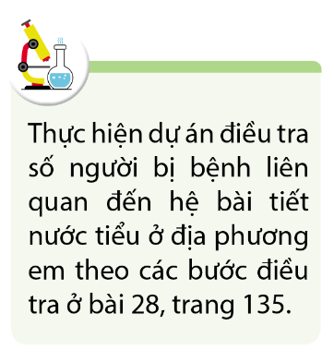

Slide 18
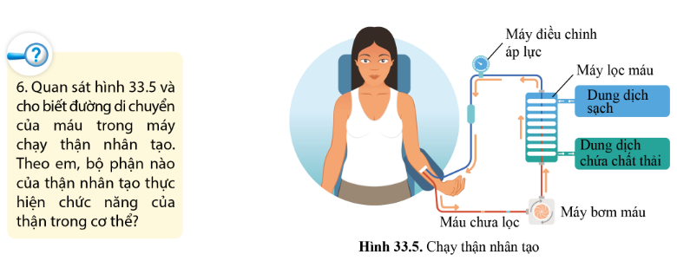
Đường di chuyển của máu trong máy chạy thận nhân tạo: Máu chưa lọc từ động mạch của cơ thể → Máy bơm máu → Máy lọc máu → Máy điều chỉnh áp lực → Máu đã được lọc được đưa trở lại tĩnh mạch của cơ thể.
Bộ phận của thận nhân tạo thực hiện chức năng của thận trong cơ thể là: máy lọc máu.

Slide 19
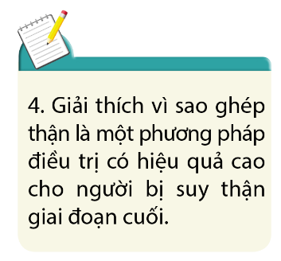
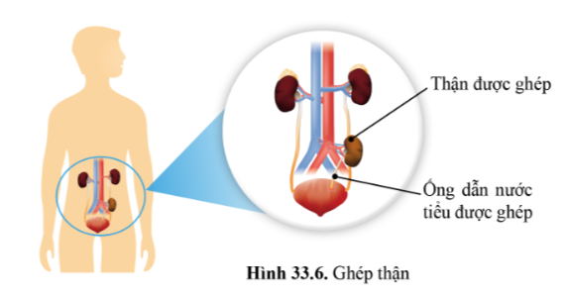
Ghép thận là một phương pháp điều trị có hiệu quả cao cho người bị suy thận giai đoạn cuối vì: Ở giai đoạn cuối, cả hai quả thận của bệnh nhân không đáp ứng được chức năng lọc máu để thải các chất độc, chất dư thừa ra khỏi cơ thể. Bởi vậy, để duy trì sự sống, bệnh nhân bắt buộc phải điều trị duy trì (lọc màng bụng, chạy thận nhân tạo) hoặc ghép thận. Tuy nhiên, các biện pháp điều trị duy trì đòi hỏi chi phí tốn kém và bệnh nhân phải thường xuyên đến bệnh viện. Trong khi đó, nếu có nguồn tạng thích hợp, ghép thận thành công có thể giúp bệnh nhân kéo dài sự sống với cuộc sống và sức khỏe gần giống một người khỏe mạnh.

Slide 20
BÀI 33: MÔI TRƯỜNG TRONG CƠ THỂ VÀ HỆ BÀI TIẾT Ở NGƯỜI.
I. MÔI TRƯỜNG TRONG CƠ THỂ
II. HỆ BÀI TIẾT
1. Chức năng của hệ bài tiết
2. Cấu tạo của hệ bài tiết nước tiểu
- Hệ bài tiết nước tiểu gồm thận, ống dẫn nước tiểu, bóng đái và ống đái.
- Thận gồm miền vỏ, miền tủy và bể thận. Đơn vị chức năng của thận là nephron. Một nephron gồm cầu thận, ống lượn gần, quai Henle, ống lượn xa và ống góp.
3. Một số bệnh liên quan đến hệ bài tiết nước tiểu
Để phòng bệnh về hệ bài tiết, cần thực hiện chế độ dinh dưỡng, lối sống lành mạnh, tránh tiếp xúc với mầm bệnh: uống đủ nước, hạn chế thức ăn có nhiều muối, không tự ý uống thuốc, không nhịn tiểu, vận động phù hợp…
4. Một số thành tựu trong chữa bệnh liên quan đến thận
Khi cả hai thận không đáp ứng được chức năng lọc máu thì cần biện pháp điều trị thay thế thận như chạy thận nhân tạo hoặc ghép thận.

Slide 21
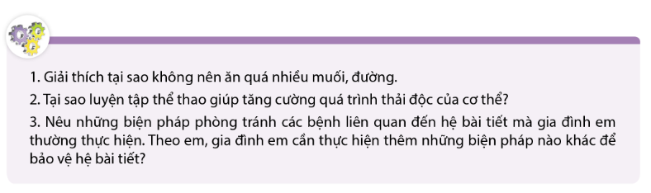
1. Không nên ăn quá nhiều muối, đường vì: Ăn quá nhiều muối, đường sẽ làm mất cân bằng thành phần chất tan của môi trường trong cơ thể, khiến các cơ quan bài tiết (gan, thận) phải tăng cường hoạt động để đưa thành phần chất tan của môi trường trong cơ thể về trạng thái cân bằng. Nếu tình trạng này diễn ra thường xuyên, các cơ quan bài tiết này bị suy yếu, không đủ khả năng duy trì cân bằng môi trường trong cơ thể, từ đó, dẫn đến nhiều bệnh lí nguy hiểm cho cơ thể như tăng huyết áp, đái tháo đường, các bệnh tim mạch hay các bệnh về thận,…

Slide 22
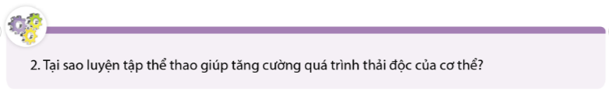
2. Luyện tập thể thao giúp tăng cường quá trình thải độc của cơ thể vì:
Khi luyện tập thể thao, việc tăng tốc độ vận động của các cơ hô hấp sẽ giúp tăng cường sức khỏe của hệ hô hấp, tăng cường đào thải khí CO₂ hiệu quả.
Thân nhiệt khi luyện tập thể thao sẽ tăng lên kích thích da bài tiết mồ hôi nhiều hơn, nhờ đó, các chất dư thừa như nước, urea, muối,… được bài tiết hiệu quả hơn.
Việc luyện tập thể thao cũng giúp máu tuần hoàn trong cơ thể được tốt hơn, nhờ đó, việc lọc máu ở thận để bài tiết các chất thải, chất dư thừa hòa tan trong máu cũng hiệu quả hơn.
Sự tăng cường trao đổi chất trong quá trình luyện tập thể dục thể thao cũng giúp giảm các áp lực chuyển hóa lên chức năng của gan, nhờ đó, giúp gan thực hiện quá trình chuyển hóa các chất độc và bilirubin hiệu quả hơn.

Slide 23
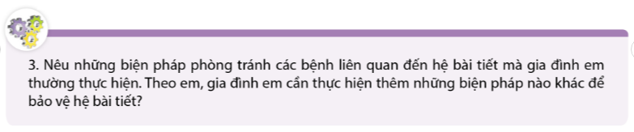
3. - Những biện pháp phòng tránh các bệnh liên quan đến hệ bài tiết mà gia đình em thường thực hiện:
+ Rèn luyện thể dục, thể thao thường xuyên.
+ Thường xuyên giữ vệ sinh cho toàn cơ thể.
+ Uống đủ nước.
+ Không nhịn tiểu.
+ Vệ sinh môi trường sống sạch sẽ, tránh tiếp xúc với mầm bệnh.
- Các biện pháp thực hiện thêm để bảo vệ hệ bài tiết: Có chế độ ăn uống khoa học hơn: Hạn chế thức ăn chế biến sẵn như các đồ chiên rán; hạn chế các loại thức ăn chứa nhiều muối; hạn chế uống nước giải khát có gas và ăn các loại thức ăn chứa nhiều đường khác; ...

Slide 24
Câu 1: Cho những thành phần sau:
(1) Máu. (2) Nước tiểu. (3) Dịch mô.
(4) Dịch bạch huyết. (5) Dịch tiêu hoá.
Những thành phần thuộc môi trường trong cơ thể là:
A. (1), (2), (4). B. (1), (4), (5). C. (2), (3), (5). D. (1), (3), (4).
Câu 2: Phát biểu nào dưới đây về mối quan hệ giữa các thành phần môi trường trong cơ thể là sai?
A. Máu thực hiện trao đổi chất và trao đổi khí với tế bào thông qua dịch mô.
B. Dịch mô là dịch bao quanh tế bào.
C. Tập hợp dịch mô vào mạch bạch huyết tạo dịch bạch huyết.
D. Dịch bạch huyết đổ vào thận và thải ra ngoài.

Slide 25
Câu 3: Cho một số chỉ số dưới đây:
(1) Thân nhiệt.
(2) Hàm lượng nước trong tế bào.
(3) Hàm lượng chất tan trong huyết tương.
(4) Lượng mồ hôi thải ra.
(5) Lượng CO₂ trong khí thở ra.
Những chỉ số nào thể hiện thành phần, tính chất môi trường trong cơ thể ?
A. (1), (2). B. (1), (3). C. (2), (3). D. (4), (5).
Câu 4: Cơ quan nào dưới đây không phải là cơ quan có chức năng bài tiết?
A. Ruột già. B. Thận. C. Da. D. Phổi.
Câu 5: Khẳng định nào dưới đây là sai khi nói về các biện pháp phòng bệnh liên quan đến hệ bài tiết?
A. Cần uống đủ nước. B. Tăng cường ăn thức ăn chế biến sẵn.
C. Không nhịn tiểu. D. Không tự ý uống thuốc.

Slide 26
Câu 6: Phương pháp điều trị nào dưới đây phù hợp với bệnh nhân suy thận giai đoạn cuối?
A. Truyền nước. B. Uống thuốc nam.
C. Chạy thận nhân tạo. D. Truyền máu.
Câu 7: Vị trí thận mới được ghép vào cơ thể là
A. ngay đúng vị trí thận bị suy. B. trong lồng ngực.
C. trong bóng đái. D. trong ổ bụng, giữa thận bị suy và bóng đái.

